Slide 1
1.Наличие правового государства. 2.Одна идеология. 3.Монополизация политической жизни. 4.Централизация экономики. 5. Реальное разделение властей. 6. Отсутствие политических свобод граждан. 7. Свободные демократические выборы органов власти. 8.Гарантированные политические свободы личности. 9.Многопартийная политическая система. 10.Монополия политической власти на информацию. 11.Милитаризация общества, опора на репрессивные органы.
Распределительный тест

Slide 2
Правильные ответы к тесту
Тоталитарный режим
2, 3, 4, 6, 10, 11.
Демократический режим
1, 5, 7, 8, 9.

Slide 3
Нормы оценок
Без ошибок – оценка 5
1-2 ошибки – оценка 4
3-5 ошибок – оценка 3
6 и более ошибок – оценка 2

Slide 4
Политический режим - совокупность методов, средств и способов практического осуществления государственной власти в конкретный период его исторического развития.

Slide 5
Политическая система
СССР в 30-е годы.
XX век

Slide 6
План урока.
1.Формирование тоталитарного режима.
2.Идеологизация общественной жизни.
3.Формирование культа личности Сталина.
4.Массовые репрессии.
5.Показательные судебные процессы.
6.Конституция «победившего социализма».

Slide 7
Задание на урок.
Какие черты были наиболее характерны для политической системы СССР в 30-е гг?

Slide 8
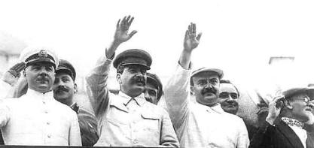
1.Формирование тоталитарного режима.
Политбюро.
1936 г.
Реализация грандиозных социально-экономических планов привела к формированию тоталитаризма. Власть была сосредоточена в руках высшего пар-тийного руководства. Она уничтожила демократи-ческие свободы, оппозицию,подчинила общество своим интересам. Ни один закон не принимался без одобрения Политбюро. Оно определяло основные направления внутренней и внешней политики. Пос тепенно изменилась и сама партия-рядовые члены были отстранены от реального решения вопросов.

Slide 9
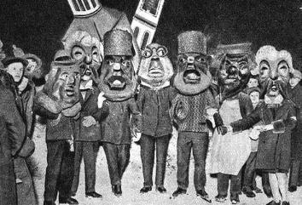
2.Идеологизация общественной жизни.
Демонстрация
против
кулаков.
Огромную роль в формировании тоталитаризма сыг рал партийный контроль за СМИ.Прекращение контактов с Западом позволило избежать влияния на население других идеологических взглядов.В об-разование на первый план вышло изучение марк-систско-ленинских основ всех наук.В 1932 г.нача-лось наступление на творческие союзы.В 1934 г.все писатели были объединены в Союз советских писа-телей во главе которого был поставлен М.Горький.

Slide 10
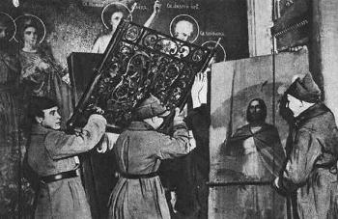
2.Идеологизация общественной жизни.
Конфискация
икон.
Впоследствии аналогичные союзы возникли у кине-матографистов, художников, композиторов.Тех кто работал в рамках официальной идеологии поддер-живали материальными благами и привилегиями. Остальное население так же состояло в обществен-ных организациях-профсоюзах, комсомоле,пионер-ской и октябрятской организациях. В различные организации объединялись физкультурники, изоб-ретатели, женщины и т.д.

Slide 11
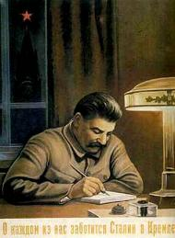
3.Формирование культа личности Сталина.
Характерной чертой поли тической жизни этого периода стал культ лич ности И.Сталина.21 де-кабря 1929 г.,в день 50-летия Сталина, страна узнала,что у нее есть ве ликий вождь.Он был объявлен «первым уче- ником Ленина».Вскоре Сталину стали припи-сывать все успехи стра-ны.Он именовался «ве-ликим», «мудрым», «во ждем мирового пролета риата», «великим стра-тегом пятилетки.
Плакат 1932 г.

Slide 12
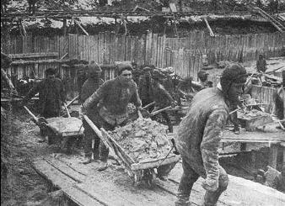
4.Массовые репрессии.
Заключенные
на строительстве
Беломорканала.
В это же время шло формирование карательных ор-ганов для преследования инакомыслящих.В н. 30-х прошли последние процессы над эсерами и мень-шевиками. «Шахтинское дело»1928 г. привело к ре прессиям в отношении буржуазных специалистов. Затем последовала кампания против кулачества.В 1932 г. «Закон о трех колосках» дал начало пресле-дованию даже беднейшего крестьянства.В 1934 г. Особое совещани в НКВД получило право во вне-судебном порядке отправлять «врагов народа» в колонии.

Slide 13
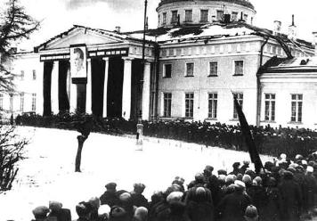
4.Массовые репрессии.
Похороны
С.М.Кирова
Поводом для развертывания массовых репрессий ста ло убийство 1.12.34 г. С.Кирова-после него было принято решении о проведении следствия по «террористическим делам» в сокращенном порядке в течение 10 дней, прокурор и адвокат на процессе отсутствовали, помилование запрещалось, а смерт-ные приговоры осуществлялись немедленно. В 1935 г.закон был дополнен, под его действия попадали и подростки с возраста 12 лет. К семьям «врагов на-рода» стали относиться как к преступникам.

Slide 14
Логинов Михаил Васильевич
Родился в 1905году, русский, б/п. Бригадир искусственных сооружений 8-й дистанции пути. Арестован 30.09.1944года ОПТО НКГБ ст. Шумиха. Обвинение: антисоветская агитация. Осуждён по ст. 58-10 УК РСФСР 30.10.1944года. Мера наказания: 8 лет лишения свободы с конфискацией охотничьего ружья и денег в сумме 1897 рублей. Реабилитирован 08.02.1966году судебной коллегией по уголовным делам Верховного Суда РСФСР.

Slide 15
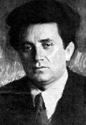
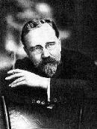
5.Показательные судебные процессы.
В сер.1930-х Сталин прис-тупил к ликвидации всех недовольных. В 1936 г. состоялся про-цесс по делу Зиновьева, Каменева и их сторон-ников.Подсудимых обви нили в убийстве Киро-ва, покушении на Ста-лина и других преступ-лениях.Прокурор А.Вы-шинский потребовал их расстрелять и суд вы-нес смертный приго-вор.Вслед за этим после-довали новые процес-сы.
Г.Е.
Зиновьев.
Л.Б.
Каменев.

Slide 16
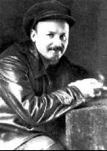
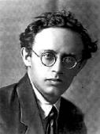
5.Показательные судебные процессы.
В 1937 г.по «делу марша-лов» были расстреляны герои гражданской вой ны-Тухачевский,Якир, Уборевич и др. военно-начальники.В марте 1938 г.на 3-м процессе были осуждены Н.Буха-рин, А.Рыков, К.Радек и др.Страна погрузилась в атмосферу страха. Секретный отдел НКВД настигал своих жертв даже за границей -в 1940 г.в Мексике был убит Л.Троцкий.
Н.И.
Бухарин
К.Радек

Slide 17
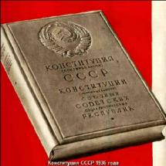
6.Конституция «победившего социализма».
«Большой террор» был призван снять социаль- ную напряженность, вы званную неудачами эко номических и полити-ческих решений руко-водства.Этой же цели соответствовала Кон-ституция принятая 5 де кабря 1936 г.Она прово зглашала демократиче-ские права и свободы и маскировала тоталита-рный режим. Конститу-ция провозгласила пос-троение в СССР социа-лизма и создание госу-дарственной и колхоз-но-кооперативной соб-ственности на средства производства.
Конституция
1936 года.

Slide 18
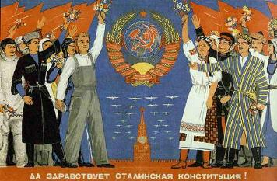
6.Конституция «победившего социализма».
Плакат
1936 года.
Политической основой государства объявлялись Со-веты,а государственной идеологией-марксизм-ле-нинизм.Высшим органом государства становился Верховный Совет.В состав СССР входило 11 союз-ных республик.
В реальной жизни большинство норм Конституции не выполнялись, а «сталинский социализм» имел весьма отдаленное сходство с тем, о чем писал К. Маркс.

Slide 19
Задание на урок.
Какие черты были наиболее характерны для политической системы СССР в 30-е гг?

Slide 20
ПОЛИТИЧЕСКАЯ СИСТЕМА СТАЛИНИЗМА 30-Х гг.
ТОТАЛИТАРИЗМ КОНТРОЛЬ ОРГАНОВ ВЛАСТИ НАД ВСЕМИ СФЕРАМИ ЖИЗНИ ОБЩЕСТВА; ФАКТИЧЕСКАЯ ЛИКВИДАЦИЯ КОНСТИТУЦИОННЫХ ПРАВ И СВОБОД; НАСИЛЬСТВЕННОЕ УСТАНОВЛЕНИЕ ОДНОПАРТИЙНОЙ СИСТЕМЫ; ПАРТИЯ - ЯДРО ТОТАЛИТАРНОЙ СИСТЕМЫ;
СРАЩИВАНИЕ ПАРТИЙНОГО И ГОСУДАРСТВЕННОГО АППАРАТА;
РЕПРЕССИИ
СОЕДИНЕНИЕ ИСПОЛНИТЕЛЬНОЙ И ЗАКОНОДАТЕЛЬНОЙ ВЛАСТИ.

